Slide 1
Древнейшие культовые обсерватории доисторической астрономии
Проектная работа
Выполнила: Абдупаттаева Юлия Леонидовна
студентка группы №154-1
Специальность: 15.02.14
Оснащение средствами автоматизации
технологических процессов
и производств (по отраслям)

Slide 2
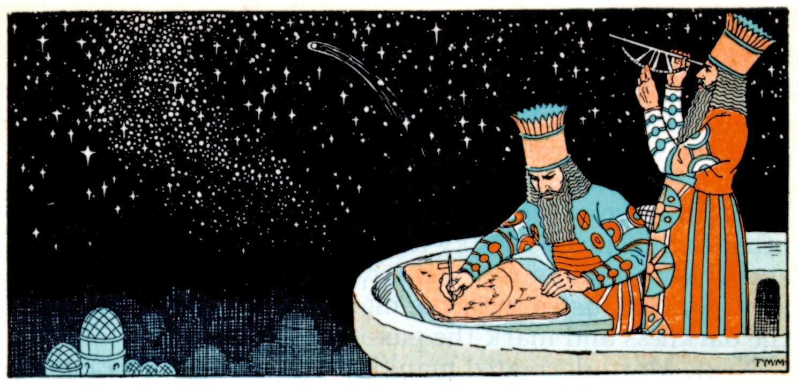
Обсерватория – специализированное научное учреждение, предназначенное для наблюдения земных и астрономических явлений.
Совсем недавно учёные сделали вывод, что многие памятники древней архитектуры имели цель наблюдать за небесными светилами. Первые обсерватории были построены еще на заре величайших цивилизаций.
Несмотря на то, что древние народы отделяли друг от друга тысячи километров, все сооружения имеют общие закономерности в строении. Сегодня история и научные исследования доказывают, что наши далёкие предки обладали уникальными знаниями в области астрономии. Обнаруженные по всему миру обсерватории говорят о том, что древние цивилизации вели удивительно точные астрономические наблюдения.

Slide 3
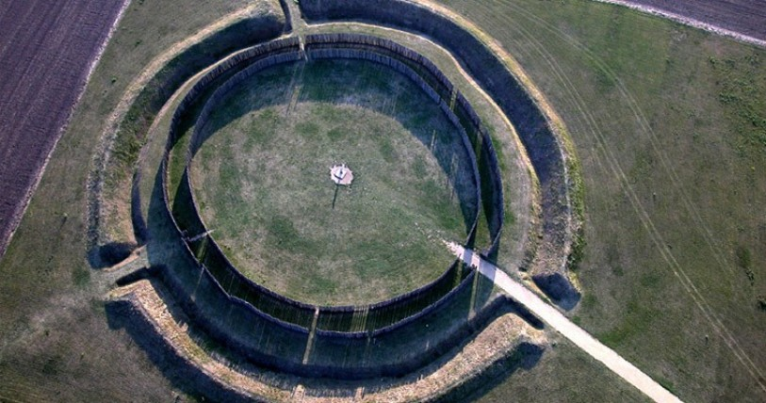
Гозекский круг
Гозекский круг был случайно обнаружен в 1991 на территории Германии. Его построили около 7 тыс. лет назад.
Исследуя Гозекский круг, учёные пришли к заключению, что он является уникальным во всех отношениях. Эта масштабная по площади конструкция была нацелена на определение летнего и зимнего солнцестояния.
Хотя обсерватория была построена земледельцами, которые населяли эту равнину, всё говорило о них, как о способных личностях, разбирающихся в математике и астрономии. Некоторые учёные утверждают, что найденное сооружение являлось не только обсерваторией. На её территории проводились магические ритуалы, которые современным исследователям не удаётся расшифровать.

Slide 4
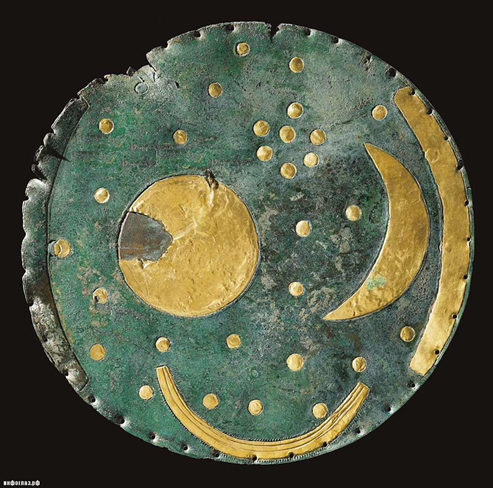
Спустя некоторое время вблизи Гозека археологи нашли диск, который являл собой отображение космологических представлений о мире того времени. Специалисты не сомневаются, что находка с изображениями космоса является результатом труда древних астрономов, наблюдающих за небесными светилами и другими звёздными объектами не одну сотню лет.

Slide 5
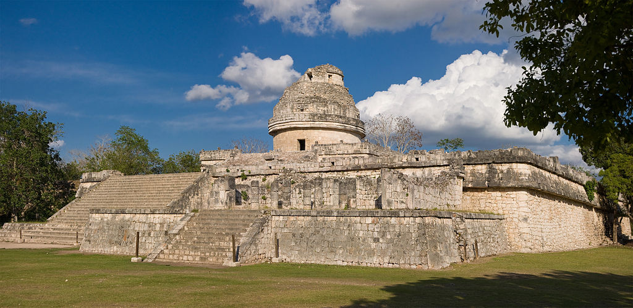
Эль-Караколь
Астрономы майя проводили наблюдения за небесными светилами из каменных обсерваторий, которые были во многих городах . Среди них особо выделяется своими размерами Эль-Караколь. Это сооружение было возведено приблизительно в 900 г нашей эры.
Главным предназначением обсерватории было наблюдение за перемещением одной из планет солнечной системы —Венерой. Как оказалось, у народности майя Венера считалась священной.
Учёным удалось выяснить, что майя совершенно точно определили круговорот планеты –584 дня. Отметки, обнаруженные учёными в «Эль-Караколь», свидетельствуют об обширных знаниях древних астрономов

Slide 6
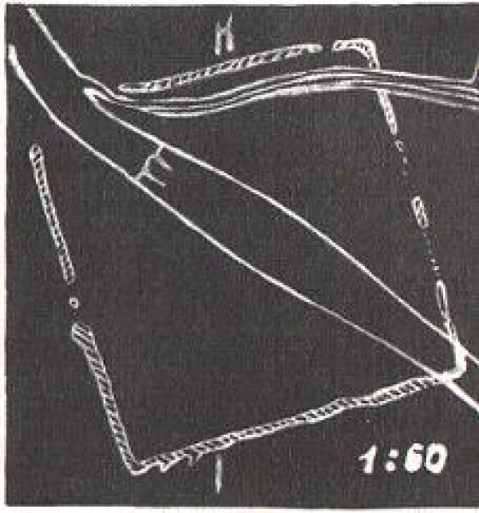
Макотржаский квадрат
Эта постройка была обнаружена археологами в Чехословакии в 1961 году. Её возраст составляет приблизительно 5,5 тыс. лет. Учёные не могут объяснить, как жители того времени были знакомы с теоремой, которая спустя сотни веков получила название «Теорема Пифагора». Астрономы древности использовали в своих вычислениях единую меру длины, которую сегодня называют мегалитическим ярдом. Составлялись также календари и делались сложные вычисления движений космических объектов.

